Slide 1
24th INTERNATIONAL CONFERENCE ON WIND MUSIC
Bozen 2022
Die Gesangschule für die „Liturgie-Sänger“ im preußischen Militär von J.D.C. Einbeck (Berlin 1829)
The singing school for the „liturgical singers“ in the Prussian military by J.D.C. Einbeck (Berlin 1829)
Friedhelm Brusniak (Würzburg) /Manfred Heidler (Bonn)/
Damien Sagrillo (Luxemburg)

Slide 2
Die Kurze Methode wie im Militair die Liturgie-Sänger organisirt und in der Musik unterrichtet werden können von Johann Daniel Carl Einbeck (1829) im Kontext der Gründungsphase des vereinsmäßig organisierten Laienchorwesens
Friedhelm Brusniak (Würzburg)

Slide 3
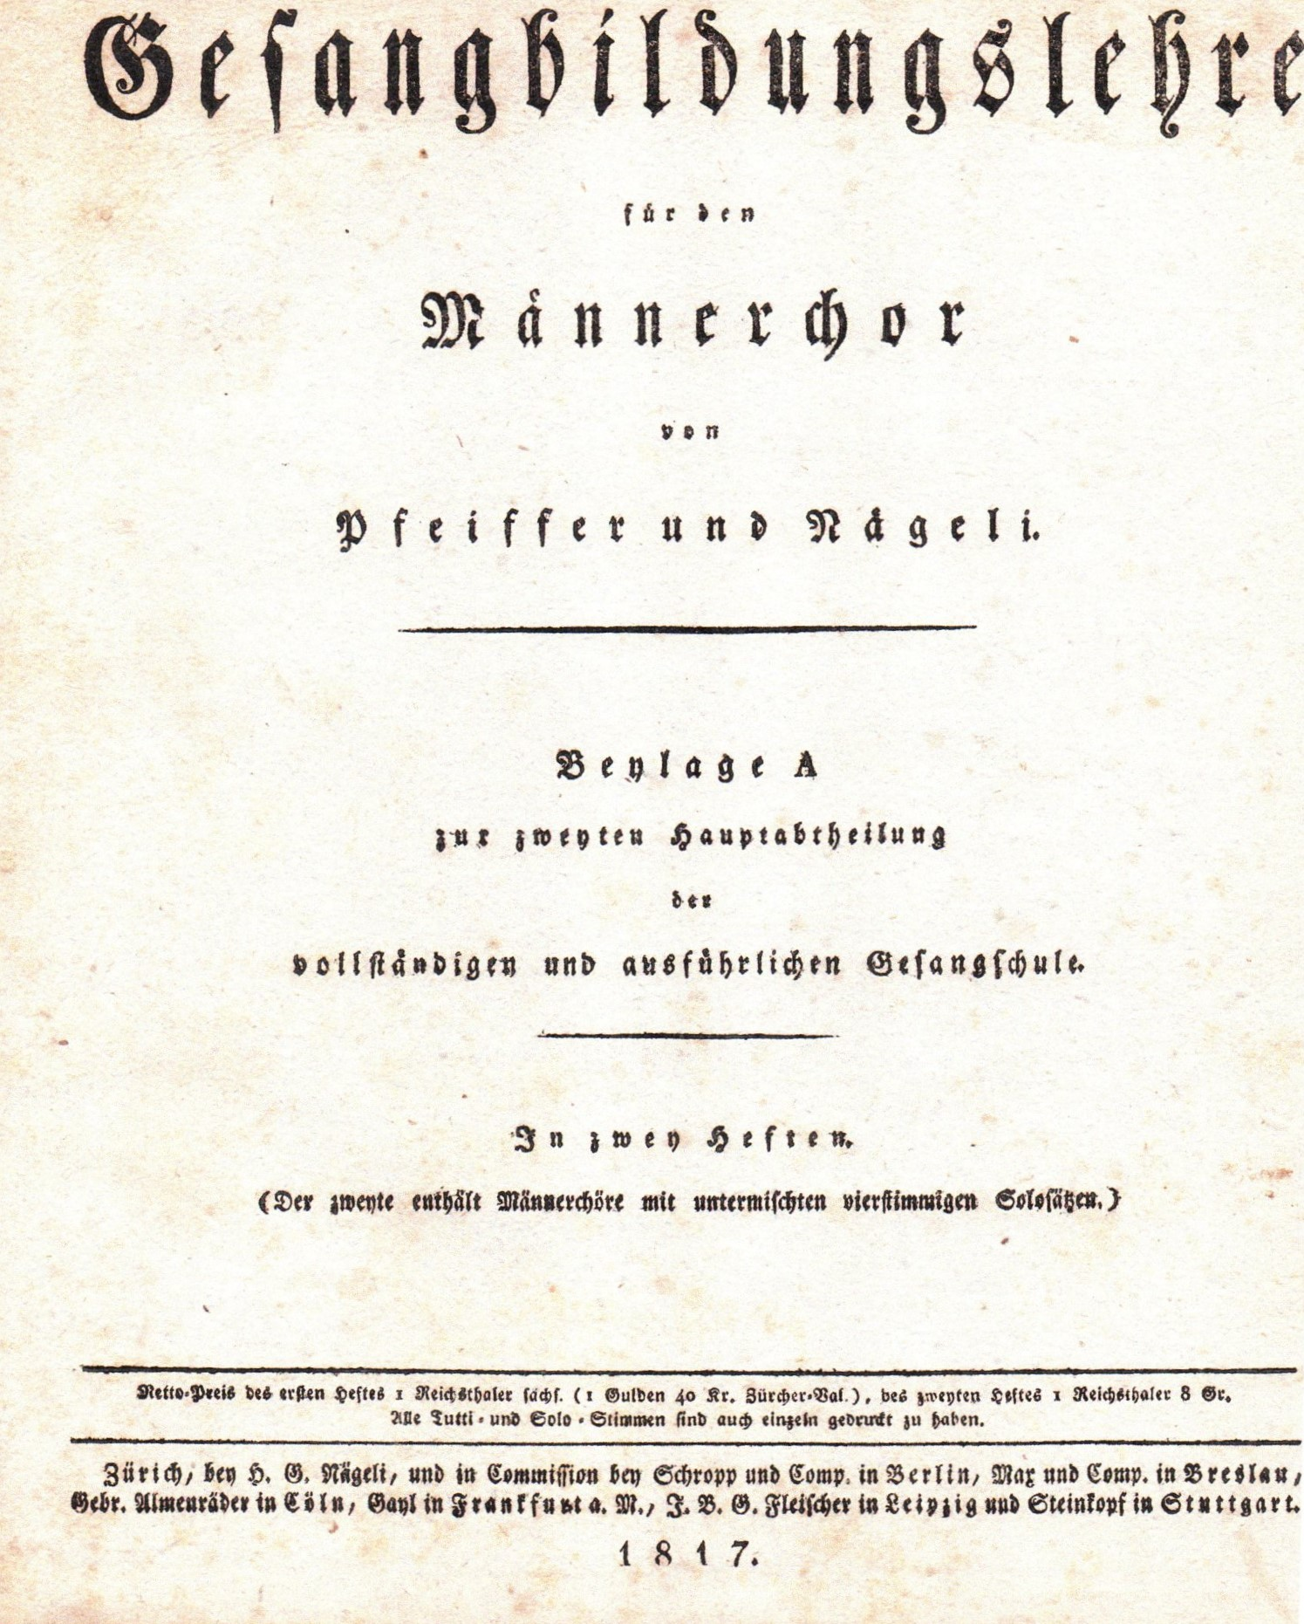

Slide 4
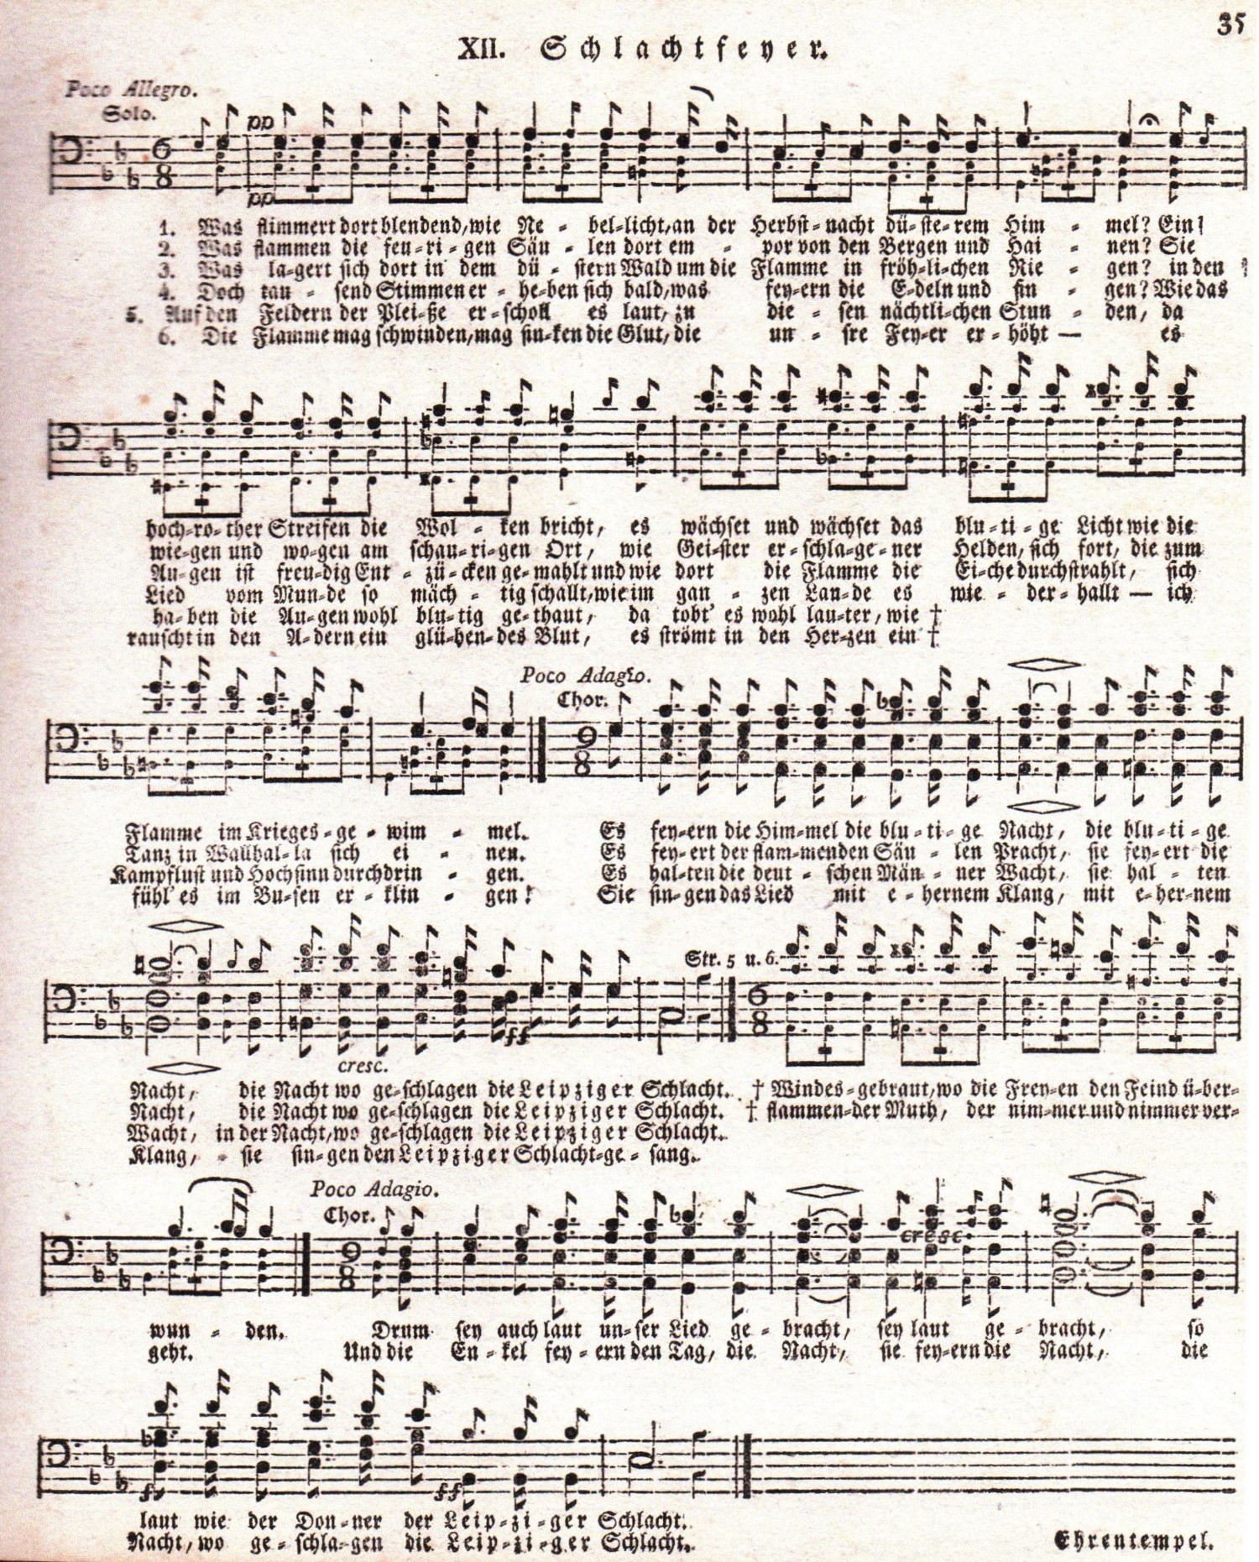

Slide 5
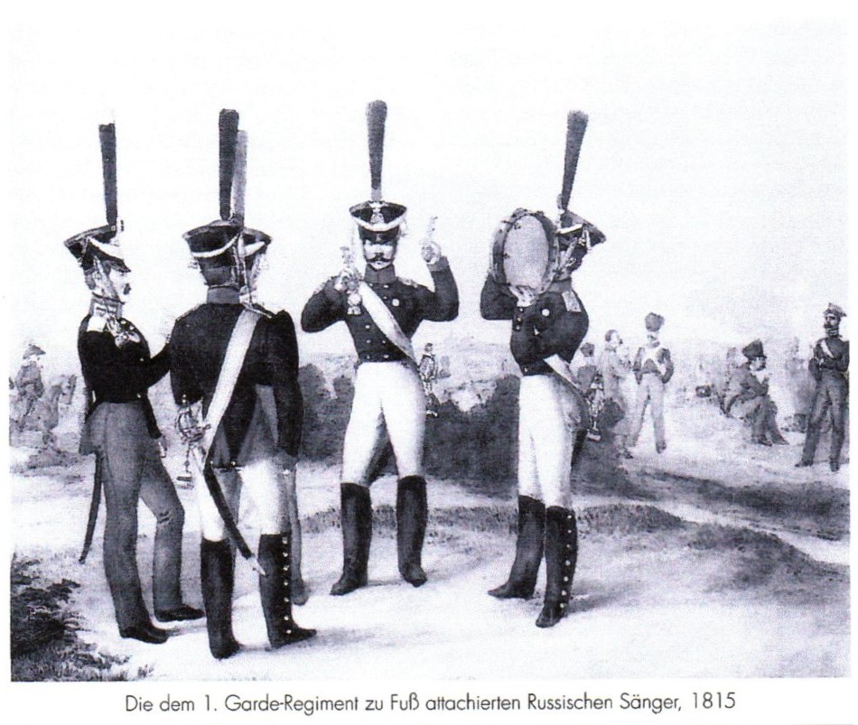

Slide 6
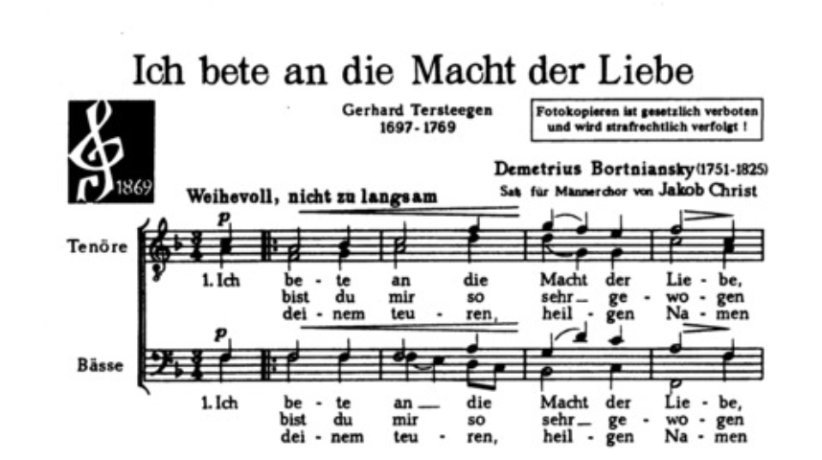
„Ich bete an die Macht der Liebe“
Choralsatz von Dmitri Stepanowitsch Bortnjanski (1751-1825) …
… im Jahre 1838 durch Wilhelm Wieprecht (1802–1872) in den Großen Zapfenstreich im aufgenommen
Notes:
https://www.youtube.com/watch?v=kp_hOo9OCt4
https://www.rundel.de/de/artikel/ich_bete_an_die_macht_der_liebe/MVSR2623

Slide 7


Slide 8


Slide 9
Stimmeneinteilung für vierstimmigen Männerchor
Nägeli (1817) Einbeck (1829) Einbeck (1829)
(26 Sänger) (36 Sänger) (12 Sänger)
Tenor I 8 Tenor I 11 Tenor I 4
Tenor II 6 Tenor II 7 Tenor II 2
Bass I 5 Bass I 7 Bass I 2
Bass II 7 Bass II 11 Bass II 4

Slide 10
Bezüge zur Militär- und zur Blasmusik
Focusing on choral and military music traditions...
  ... the example of „Das Gebet“ in the German Tatoo
  ... and the question of sound concepts, transferred from male choir to wind instrumentation, as intended in the example of Einbeck.
Basic considerations on military music instrumentations
  "Military music is not always wind music".
  Military music is wind music, symphonic music and choral music, also...
... in various combinations
  Examples (also in connection with commemorative culture)
    Berlioz "Symphonie funèbre et triomphale
    Tchaikovsky "Overture 1812“ (?)
Wind music in combination with choral music (?)

Slide 11
References to military and wind music
Fokussierung von Chor- und Militärmusiktraditionen…
  … am Beispiel vom „Gebet“ im Großen Zapfenstreich
  … und die Frage von Klangvorstellungen, übertragen vom Männerchor auf Bläserbesetzungen, wie am Beispiel von Einbeck intendiert
Grundsätzliche Überlegungen zu Militärmusik-Besetzungen
  „Militärmusik ist nicht immer Blasmusik“
  Militärmusik ist Blasmusik, sinfonische Musik und Chormusik, auch…
… in verschiedenen Kombinationen
  Beispiele (auch im Zusammenhang mit Erinnerungskultur)
    Berlioz „Symphonie funèbre et triomphale“
    Tschaikowsky „Ouvertüre 1812) (?)
Blasmusik in Kombination mit Chormusik (?)

Slide 12
Thank you for your attention!
Friedhelm Brusniak, Würzburg
Damien Sagrillo, Luxembourg

